Slide 1
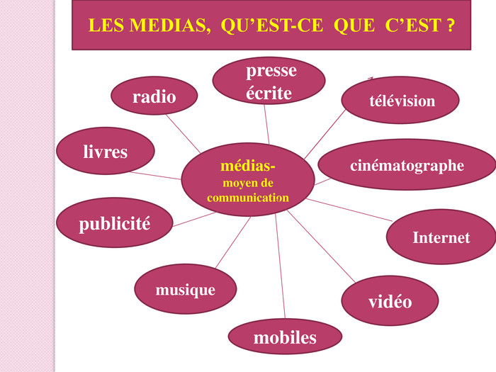

Slide 2
Est-ce que vous lisez régulièrement les journaux et les revues?
Quelle édition préférez-vous?
Est-ce que les autres membres de votre famille lisent les journaux? Lesquels? Pourquoi?
Est-ce que votre famille est abonnée à quelques journaux, revues? Lesquels?
Regardez-vous chaque jour la télé? Regardez-vous les nouvelles?
Quelle est votre émission préférée?
7. Préférez-vous les talking show?
8. Est-ce que la publicité vous ennuie?
9. Est-ce que vous lisez des journaux en français?

Slide 3
Les masses médias jouent un grand rôle dans la vie quotidienne. En réalité elles font une partie importante de la société contemporaine. La presse, la radio et la télévision tiennent les gens au courant des derniers ci des plus sensationnels événements. Chaque jour en Ukraine sortent des millions d’exemplaires de journaux. D’habitude des questions les plus importantes de la vie sociale, économique, scientifique et culturelle, les questions morales et les problèmes économiques sont traités dans les journaux et discutés à la télévision. Les journaux, les revues et les émission à la télévision pour la jeunesse reflètent les espoirs et les envies des jeunes gens, leurs loisirs et enseignement, leurs positions et opinions. Sans doute de telles émissions, journaux et revues parlent surtout des loisirs de la jeunesse, tout particulièrement de la musique et du cinéma.

Slide 4
En France certaines revues sont éditées depuis plusieurs dizaines d’années et sont connues dans le monde entier comme par exemple "Le Figaro” ou "Le Monde”. Ce qui concerne la télévision et la radio en France il y a des émissions d’État et privées. Les programmes d’État sont pour la plupart des cas informatiques et comportent les informations sur la situation d’État et sa politique. Ces émissions sont destinées au large public et sont assez variées. Elles forment toutes ensemble les chaînes principales de la télévision comme par exemple TF. Les chaînes privées sont plutôt orientées dans tel ou tel domaine et destinées au public particulier. Leurs émissions sont souvent thématiques. On trouve les chaînes spécialisées en sciences, en art, en mode, en musique, en infos, en dessins animés ou en cinéma. Enconcluant j’aimerais bien noter que les masses médias représentent une des composantes essentielles de la société actuelle et se développent. Le nombre de chaînes de télévision, de stations de radio et de journaux augmente tous les jours et le choix devient un problème assez important.

